Slide 1
Base de Conhecimento em Teste de Software

Slide 2
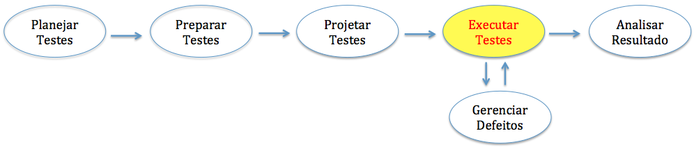
Onde Estamos?
Gerar Massa de Dados;
Executar Casos de Teste;
Executar Scripts de Teste;
Gerar Resultado de Teste;
Acompanhar Defeitos

Slide 3
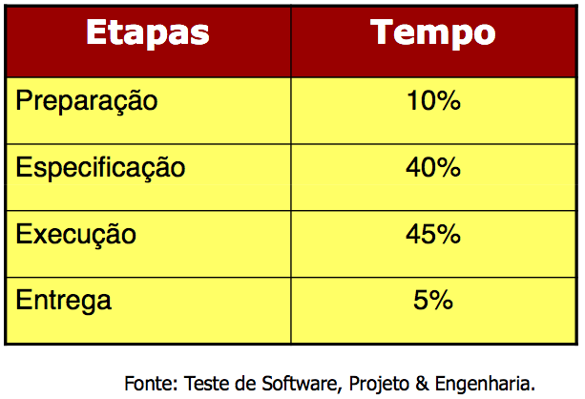
Execução dos Testes
Quando as pessoas pensam em Testes, normalmente a primeira coisa que vem à mente é sua execução.
A execução dos testes é um etapa do processo!
Notes:
Teste Estático – Código é examinado
Teste Dinâmico – Código é executado;

Slide 4
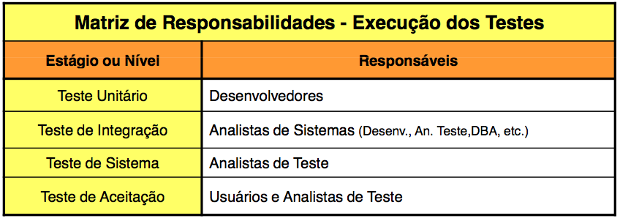
Quem deve executar os testes?
A execução depende do nível ou estágio do teste
Fonte: Base de Conhecimento em Teste de Software

Slide 5
Execução do Teste Unitário
Quando?
Ao final do desenvolvimento do módulo ou unidade de programa;
Quem?
Desenvolvedores do módulo ou unidade de programa a ser testada;
Onde?
Ambiente de desenvolvimento;
Todos os registros da execução dos Testes Unitários devem ser documentados;
Casos de Teste Unitários;
Resultados de Testes;
Relatório de Defeitos;
Notes:
Garantir que a unidade do programa funciona corretamente

Slide 6
Execução do Teste Integrado
Quando?
Os componentes que, a integrar, já tenham passado pelo teste Unitário;
Quem?
Analista de Sistemas, Desenvolvedores, Analistas de Testes, DBA, etc.
Onde?
Ambiente de desenvolvimento ou Ambiente de Teste;
Notes:
Garantir que os componentes da aplicação possam ser integrados com sucesso para executar uma
determinada funcionalidade

Slide 7
Execução do Teste de Sistema
Quando?
Após a integração (sucesso) de um conjunto mínimo de componentes;
Quem?
Analistas de Testes (Líder, Arquiteto, Analistas e Testadores)
Onde?
Ambiente de Testes (O mais parecido possível com produção);
Notes:
Garantir que os requisitos do software foram cumpridos e implementados corretamente de acordo
com a arquitetura e funcionalidades especificadas.

Slide 8
Execução do Teste de Aceitação
Quando?
Após a realização dos Testes de Sistema;
Quem?
Usuários e Analistas de Teste;
Onde?
Ambiente de Homologação;
Notes:
Homologação do Sistema
Garantir que o software está apto para entrar em produção

Slide 9
Considerações sobre os testes
Condições de software: o Software ainda não está em condições de ser testado adequadamente;
Recursos e prazos: os recursos ou prazos são insuficientes;
Identificação de problemas: problemas importantes não serão revelados durante os testes;
Foco no escopo: atenção com o que vai ser testado;
Notes:
Preocupações que os testadores dever ter sempre:
1 – Devido as pressões, desenvolvedores liberam softwares para teste sem que ele tenha sido devidamente finalizado; Testes unitário e/ou integração não tenham sido realizados;
2 – Por uma falha no cronograma de liberação de recursos, estes podem não estar disponíveis; Os prazos podem se mostrar insuficientes;
3 – Os gerentes de todos os níveis e áreas devem saber que o testador procura defeitos e não problemas operacionais sérios ou e arquitetura;
4 – Sempre analise o software a ser testado com base nos requisitos de que você dispõe

Slide 10
Execução do Testes
Esta etapa se caracteriza por executar os testes planejados e registrar os resultados obtidos, obedecendo as seguintes diretrizes:
Os testes serão executados de acordo com os Casos de Teste elaborados;
Os testes devem ser re-executados sempre que o programa for versionado (Regressão);
Sempre que houver implementação de uma nova funcionalidade, a mesma deve ser incluída no plano de testes, cenários de teste e caso de teste e deve também ser incluída no teste regressivo

Slide 11
Elaboração do relatório final
O relatório final tem como principal objetivo documentar todas as ocorrências do projeto de teste em nível gerencial, garantindo transparência e rastreabilidade.
Insumos:
Plano de Teste - com estratégia de teste e abordagem adotada;
Cenários validados - testes executados e critério de aprovação;
Resumo dos resultados - síntese dos testes realizados;
Relatório dos Defeitos – defeitos encontrados e status de correção;
Análise dos Resultados - conclusões e recomendações.

Slide 12
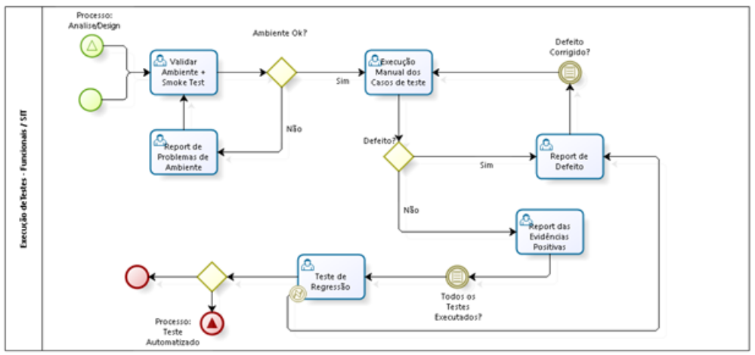
Fluxo de Execução de teste funcional de integração de sistema

Slide 13
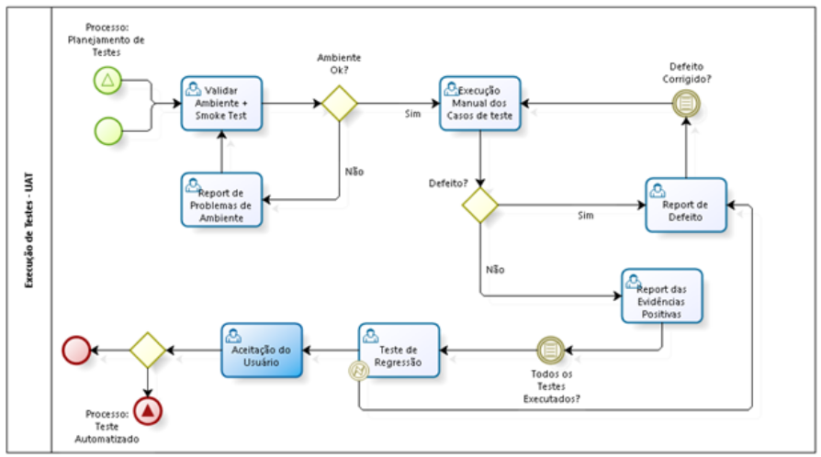
Fluxo de Execução de teste funcional de aceitação de usuário

Slide 14
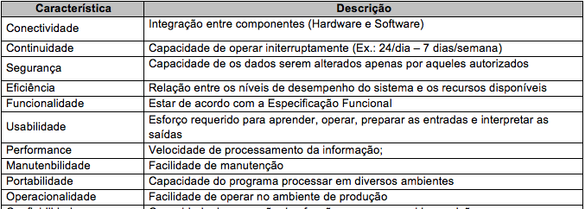
Características da Qualidade de Software – ISO/IEC 9126-1

Slide 15
Exemplos baseados nas características de Qualidade ISO/IEC 9126-1
Teste de Autorização;
Teste de integridade de arquivos;
Teste de Recuperação;
Teste de estresse;
Teste de segurança;
Teste Negativo;
Teste Manual;
Teste de desastre;
Funcionalidade
Funcionalidade
Continuidade
Performance
Segurança
Funcionalidade
Usabilidade
Portabilidade

Slide 16
Testando a Documentação
📌 A documentação deve ser testada com o mesmo rigor que o código-fonte.
A qualidade da documentação impacta diretamente o sucesso dos testes;
Não basta ter documentação – seu conteúdo precisa ser preciso e atualizado;
Documentação inconsistente gera falhas e aumenta o risco de retrabalho;
Erros encontrados cedo reduzem custos e evitam problemas futuros.

Slide 17
Quandos os testes terminam?
Entregando muito cedo
Muitos defeitos serão deixados no produto testado;
Frustração do Cliente;
Perda da Credibilidade;
Entregando muito tarde
Todos os envolvidos estarão confiantes na qualidade do produto;
Pode-se perder oportunidades de negócio;
Custo;

Slide 18
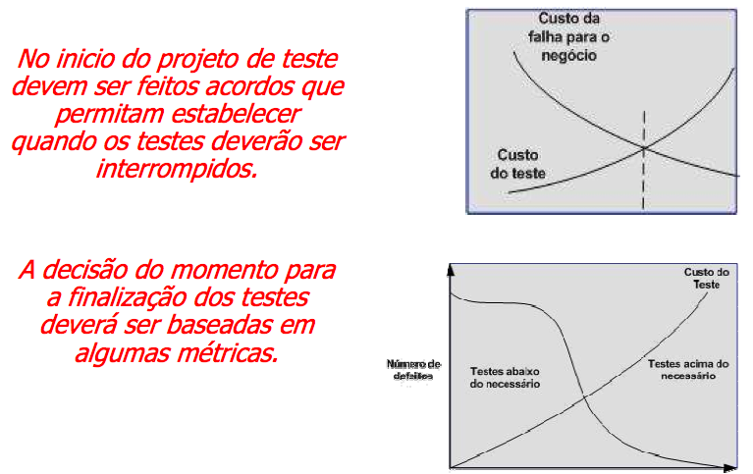
Quandos os testes terminam?

Slide 19
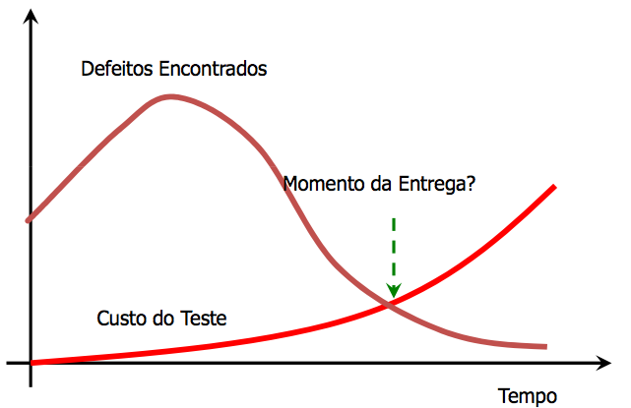
Quandos os testes terminam?

Slide 20
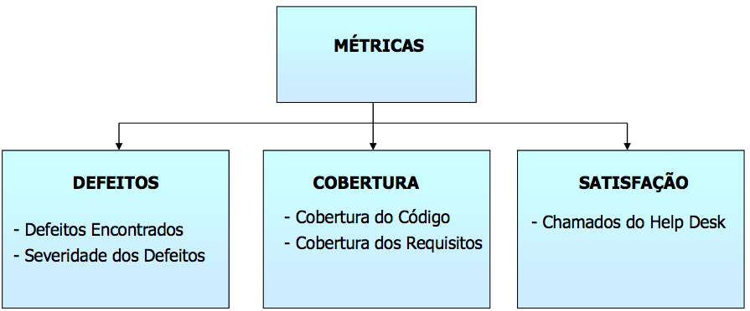
Quando os testes terminam?
Métricas mais Utilizadas:

Slide 21
Produtos de Execução de Teste
ISO/IEC/IEEE 29119-3:2021
✓ Plano de Teste – Define a estratégia e os recursos necessários para os testes;
✓ Log de Execução de Teste – Registro cronológico das atividades de teste realizadas;
✓ Relatório de Incidente de Teste – Registro formal de ocorrências, defeitos e seus status;
✓ Relatório de Status de Teste – Atualizações sobre o progresso dos testes;
✓ Relatório de Conclusão de Teste – Resumo final dos resultados obtidos.
Notes:
Log – Quem deve produzir é quem efetivamente executou o teste.
Incidente de Testes – ocorrências podem não ser defeitos (Uma não conformidade, pr exemplo. Hardware, Configuração de Ambiente, etc.)

Slide 22

Dúvidas…
Continua…

Slide 23
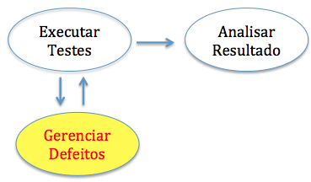
Onde Estamos?

Slide 24
Introdução
🔹 Uma atualização defeituosa no software de segurança da CrowdStrike causou falhas massivas em computadores com Windows;
🔹 Empresas da Fortune 500 sofreram prejuízos estimados em US$ 5,4 bilhões;
🔹 Setores impactados: companhias aéreas, bancos e saúde;
🔹 O evento pode ter sido a maior interrupção já registrada no seguro digital.
🛑 Lições aprendidas:
✔️ A importância de testes rigorosos antes de atualizações críticas;
✔️ O impacto de falhas de software em escala global;
✔️ Como problemas técnicos podem gerar perdas bilionárias.

Slide 25
Erro X Defeito
Erro: Resultado de uma falha Humana
Defeito: Resultado de um erro existente num código ou num documento

Slide 26
Defeitos
Quais são as Causas?
Decorrem da falta de concordância com as especificações do produto;
Decorrem de situações inesperadas, mas não definidas na especificação do projeto;
Princípios
Evitar Defeitos;
Processo orientado para minimizar os riscos;
Gestão integrada ao processo de desenvolvimento;
Informações coletadas devem ser usadas para melhoria do processo;

Slide 27
Tipos de Defeitos
Defeitos de Funcionalidade – não faz o que o usuário espera que faça;
Defeitos de Usabilidade – dificuldade de navegação pelo usuário, por exemplo;
Defeitos de Desempenho – não atende com a rapidez necessária as solicitações do usuário;
Defeitos de Segurança – vulnerabilidades no software que podem ser exploradas por hackers, resultando em roubo de dados, falhas sistêmicas ou perdas financeiras.

Slide 28
Tipos de Defeitos
Outros
Defeitos de Limites – não trata ou trata inadequadamente valores extremos;
Defeitos de Cálculo – não trata (ou trata inadequadamente) as indicações de defeitos resultantes de suas operações;
Recuperação dos Defeitos – O programa efetua um cálculo e produz um resultado errado, causado basicamente por lógica equivocada, defeito de codificação e/ou imprecisão no cálculo;
Defeitos de Condições de Disputa – Ocorrem quando o programa espera pela resposta dos eventos A e B, sendo presumido que A sempre termina primeiro. Se, por algum problema, B terminar primeiro, o programa talvez não esteja preparado para essa situação e apresente resultados inesperados;

Slide 29
Processo de Gestão de Defeitos
Prevenção de defeitos;
Baseline a ser entregue;
Identificação do Defeito;
Solução do Defeito;
Melhoria do Processo;
Relatórios de gestão;
Prevenção de Defeitos
Baseline a ser Entregue
Identificação do Defeito
Solução do Defeito
Melhoria do Processo
Relatório de Gestão
Notes:
Elementos chaves do processo

Slide 30
Prevenção de Defeitos
É uma das fases mais importantes do ciclo de desenvolvimento de software;
Tem impacto direto no controle dos custos e da qualidade da entrega;
O custo da prevenção é menor que o custo do retrabalho;
É mais eficaz durante a fase de Requisitos;
Prevenção de Defeitos
Identificar Riscos Críticos
Estimar os impactos esperados
Minimizar os impactos esperados

Slide 31
Identificar Riscos Críticos
Falta de um requisito-chave;
A equipe de teste não está familiarizada com o tipo de negócio;
A equipe de desenvolvimento não está familiarizada com o tipo de negócio;
Problemas de tempo de resposta já existentes em outras aplicações no mesmo ambiente;
Problemas já existentes de integração de ambientes;
Hardware ou software novo que será usado pela primeira vez no projeto;
Usuários incapazes ou descomprometidos com o projeto;
Testadores inexperientes.

Slide 32
Minimizar os Impactos Esperados
Evitar o risco;
Reduzir a probabilidade de ocorrência do risco;
Reduzir impacto se houver problema;
Uso de metodologia ou padrões;
Desenho defensivo;
Código defensivo;

Slide 33
Baseline
Um produto a ser entregue é considerado baseline (a linha de base é quando se alcança um marco pré-definido em seu desenvolvimento). Depois de um produto se tornar baseline, recomenda-se que este seja colocado sob o gerenciamento de configuração.
Identifique os produtos-chave;
Crie baselines;
Gerencie baselines;

Slide 34
Identificação do Defeito
Identificação do Defeito
Encontrar Defeito
Relatar Defeito
Reconhecer Defeito
Encontrar Defeito
Técnicas Estáticas - O produto é analisado manualmente ou por ferramentas para identificar defeitos antes da execução. Exemplos: Revisões, Inspeções e Análises de Código.
Técnicas Dinâmicas - O produto é executado para detectar falhas durante seu uso. Utilizado em Testes Funcionais, Testes de Desempenho e Testes Automatizados.
Técnicas operacionais - Defeitos são descobertos durante o uso real do sistema, geralmente por usuários finais.

Slide 35
Identificação do Defeito
Relatar Defeito
️✔️ Seja Claro e Objetivo – Descreva o defeito de forma concisa e compreensível.
✔️ Precisão – Diferencie se o problema é um defeito real ou erro de uso/configuração.
✔️ Mantenha a Neutralidade – Use uma abordagem factual, sem julgamentos ou emoções.
✔️ Contextualize o Problema – Descreva o cenário de ocorrência e sua frequência.
✔️ Reprodutibilidade – Teste o defeito ao menos duas vezes antes de reportá-lo.
✔️ Avalie o Impacto – Determine a criticidade do defeito e seu efeito para o usuário/negócio.
✔️ Evidência – Anexe logs, prints, vídeos ou qualquer prova concreta da falha.
Padrão IEEE 1044-2009 – Usado para classificar, analisar e gerenciar anomalias de software, priorizando correções conforme impacto e severidade.

Slide 36
Reconhecer Defeito
Reconhecer Defeito
Instrumentalizar o código para capturar o estado do ambiente quando uma condição conduz a um problema;
Analisar relatórios de defeitos reportados para descobrir a causa do defeito;
Divergência de opiniões (se é um defeito):
Arbitragem pelo usuário;
Arbitragem pelo gerente de desenvolvimento;

Slide 37
Classificação dos Defeito
Críticos - Funcionalidade bloqueada. A aplicação é impedida de operar;
Grave - Funcionalidade funciona pobremente;
Médio - Funcionalidade não atinge certos critérios de aceitação, mas sua funcionalidade em geral não é afetada;
Leve - Quase nenhum impacto na funcionalidade, mas ainda é um erro válido;
Sugestão - Melhoria que pode ser adicionada;

Slide 38
Prioridade dos Defeito
Imediata – Resolução imediata;
Prioritária – Resolução o mais cedo possível, após as imediatas;
Normal – Resolução seguindo os procedimentos estabelecidos;
Posterior – Pode ser resolvido mais tarde;

Slide 39
Solução do Defeito
Solução do Defeito
Priorizar a Correção
Programar a correção
Corrigir o defeito
Reportar a Solução
Executar a correção e revisar
1 – Alta
2 – Média
3 – Baixa
A correção será de acordo com a prioridade definida
Notificar a correção e definir quando e como ela será liberada

Slide 40
Melhoria do Processo
Revisar o processo;
Identificar o que causou o defeito;
Realizar ações para que este tipo de defeito não ocorra novamente;

Slide 41
Ferramentas de Gestão de Defeito
Jira;
Azure DevOps;
TestRail;
Xray (para JIRA);
Bugzilla;
Testlink;

Slide 42
Dúvidas…
Continua…

Slide 43
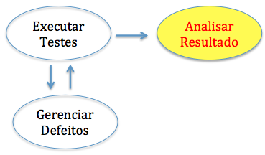
Onde Estamos?
Relatórios de Teste;
Indicadores e Métricas;
Gerência de Comunicação;

Slide 44

Introdução
Quem é o responsável pelo Teste de Aceitação?
O usuário do software ou seus clientes em potencial;
Qual o objetivo do Teste de Aceitação?
Garantir que o software esteja fazendo exatamente aquilo que foi solicitado nos requisitos de negócio, pela visão do usuário.

Slide 45
Estar Apto
O Teste de Aceitação é projetado para determinar se o software que foi desenvolvido está apto (“fit”) para o usuário utilizar em ambiente de produção.
Este termo “estar apto” é muito importante para garantir que o software foi desenvolvido para atender aos requisitos de negócio que foram originariamente definidos.

Slide 46
Estar Apto
Este termo envolve quatro componentes:
Dados – Não só as informações, mas também a sua qualidade, tempestividade, usabilidade e correção;
Pessoas - Está relacionado com o preparo das pessoas para usar o software que está sendo liberado;
Estrutura – A forma que o processo de desenvolvimento está montado para criar o software que está sendo testado, usando tecnologias adequadas, e sua capacidade de atender plenamente aos requisitos de origem;
Regras – Procedimentos que servem de suporte ao uso do software, como manuais, equipe de suporte, etc.

Slide 47
Critérios de Aceitação
São definidos no momento da elaboração dos requisitos;
Responsabilidade do Usuário:
Ter pleno conhecimento das regras de negócio que definem o processo que está sendo passado para o software;
Familiarizar-se com a aplicação que está sendo implantada em produção;
Entender os riscos e benefício da metodologia que está sendo usada para desenvolver e testar.

Slide 48

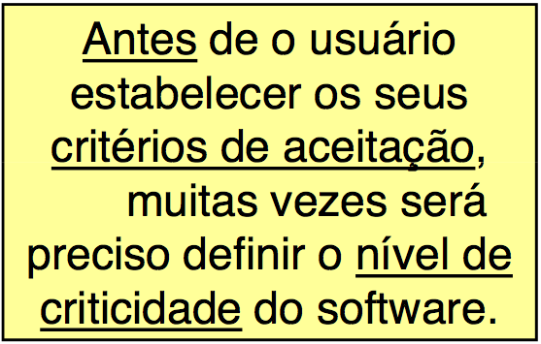
Critérios de Aceitação

Slide 49
Critérios de Aceitação
Fatores que podem definir o nível de criticidade do software:
Importância do sistema para organização;
Consequências das falhas;
Complexidade do Projeto;
Risco da tecnologia;
Complexidade do ambiente do usuário;

Slide 50
Relatórios de Teste
São elaborados para documentar os resultados dos testes e visa cumprir três objetivos:
Definir o escopo de teste;
Apresentar os resultados de teste;
Apresentar as conclusões e recomendações sobre os resultados.
Notes:
Conforme norma IEEE 829
Relatório de Log de Teste – Descrve tudo de relevante que ocorreu durante o projeto de teste
Relatório de Incidente de Teste – Registra qualuqer ocorrência no projeto de teste que requeira algum tipo de investigação (Importante constar impacto do incidente)
Relatório de Sumário de Teste – Fornece o sumário das atividades de teste realizadas no projeto

Slide 51
Propósitos
Imediatos:
Prover informação sobre o sistema que permita determinar se este está pronto para entrar em produção;
Avaliar potenciais consequências e iniciar as ações apropriadas para minimizá-las;
Longo Prazo:
Rastrear problemas eventuais em produção;
Analisar o processo de trabalho;
Evidência de teste;

Slide 52
Relatórios Finais de Teste
Definidos para apoiar as decisões relativas à implantação do software;
Devem indicar se o software está completo e correto, caso contrário deve indicar o que está faltando e o que não está funcionando;
Deve ser preparado ao final de cada estágio (nível) de teste
Unitário;
Integração;
Sistema;
Aceitação

Slide 53
Diretrizes para Relatórios
Existem algumas diretrizes que devem ser seguidas para a preparação e utilização das informações dos relatórios, são elas:
Desenvolver uma Baseline;
Usar modelos e checklists de boas práticas;
Permitir que a equipe de projeto revise e comente o rascunho antes da sua finalização;
Não incluir nomes ou estabelecer culpados;
Enfatizar a qualidade;
Eliminar detalhes e pequenos problemas;
Notes:
Envolver as equipes de teste e de projeto no apontamento das recomendações aos itens

Slide 54
Ferramentas
E-mails
✔ Microsoft Outlook
✔ Gmail
Cronograma
✔ Microsoft Project
✔ Jira (com Roadmaps)
Relatórios de Teste (diversos)
✔ TestRail
✔ Zephyr (para Jira)
✔ Xray (para Jira)
Relatórios de Defeitos
✔ Jira
✔ Azure DevOps
✔ Bugzilla
Acompanhamento do Projeto
✔ Trello
✔ Asana
✔ Monday.com
Notes:
Envolver as equipes de teste e de projeto no apontamento das recomendações aos itens

Slide 55
Dúvidas…

